Slide 1
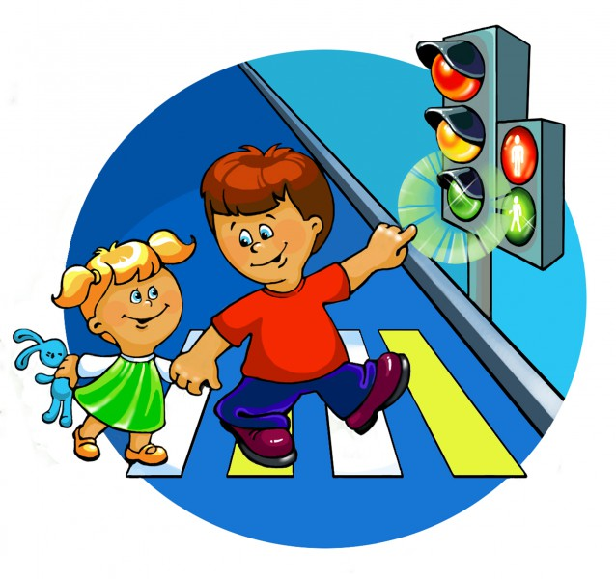
Проект по ПДД «Дорожная грамота»
для детей средней группы

Slide 2
Цель проекта:
- формирование и развитие у детей необходимых навыков безопасного поведения на дорогах.

Slide 3
Задачи проекта:
- воспитывать у детей ответственное отношение к своей безопасности на дорогах;
- научить детей видеть опасность на дороге, уметь принимать правильное решение на основании полученных знаний;
- познакомить детей с правилами дорожного движения, строением улицы, дорожными знаками;
- развивать творческие способности детей;
- развивать осторожность, внимательность, самостоятельность, ответственность и осмотрительность на дороге.

Slide 4
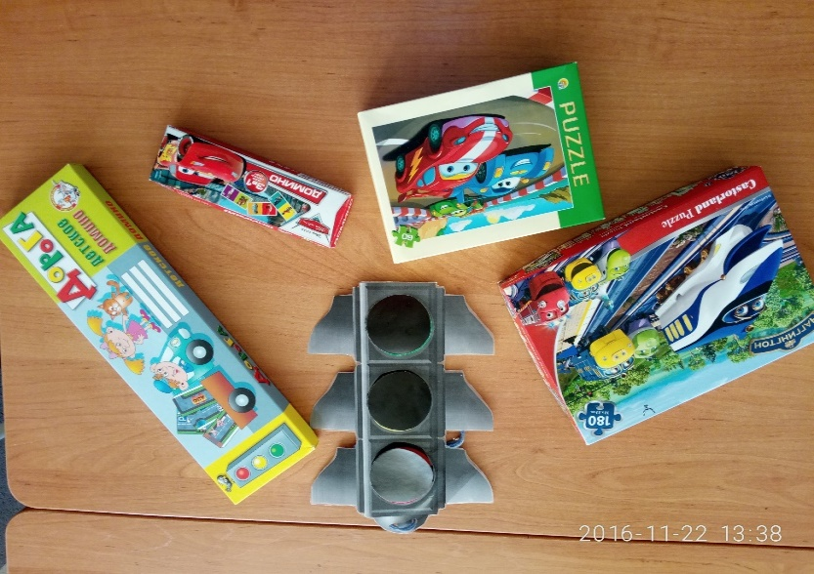
Организация развивающей среды «Уголок безопасности» Цель: создать в группе условия для эффективной работы по формированию у детей начальных знаний по дорожной безопасности.

Slide 5
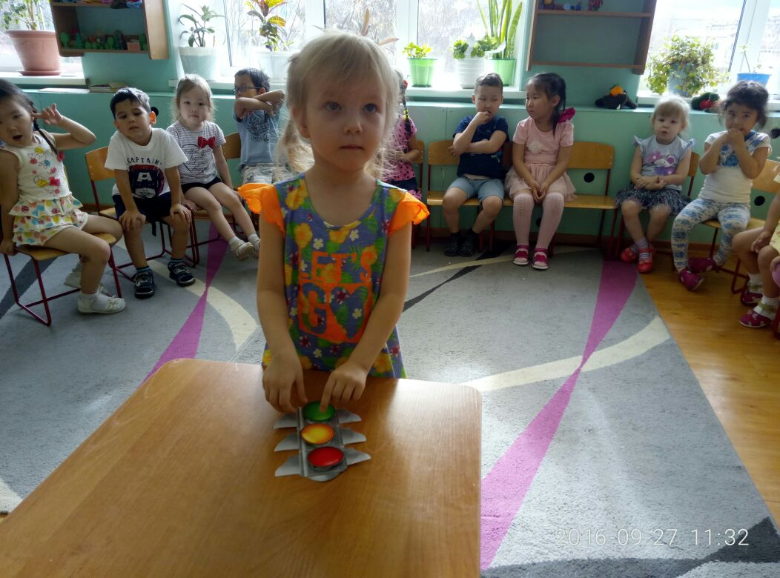
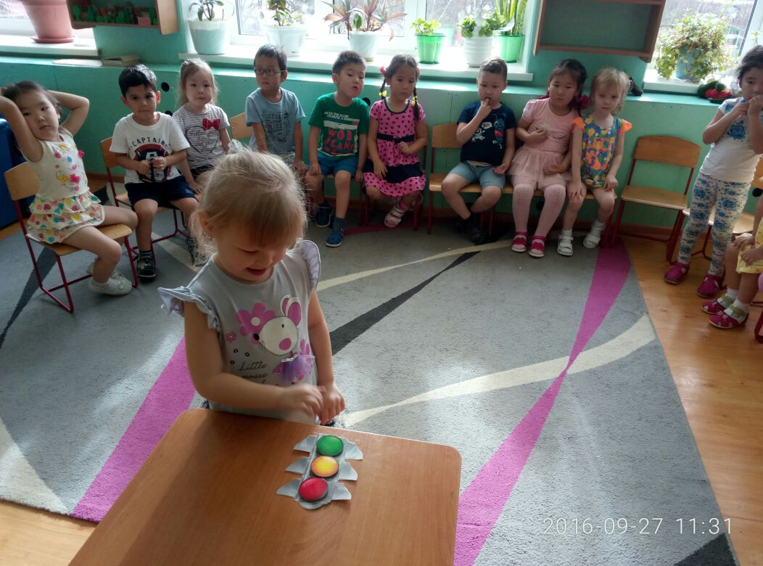
Дидактическая игра «Собери правильно светофор»

Slide 6
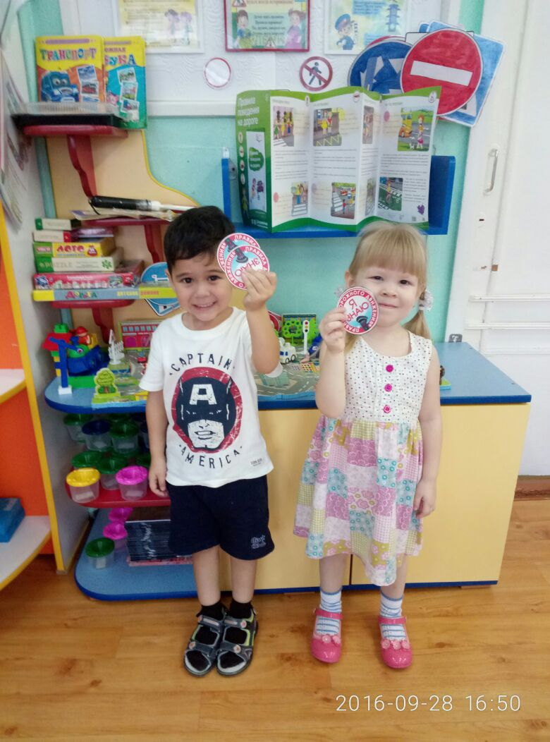
Победители дидактической игры по отгадыванию загадок о ПДД

Slide 7
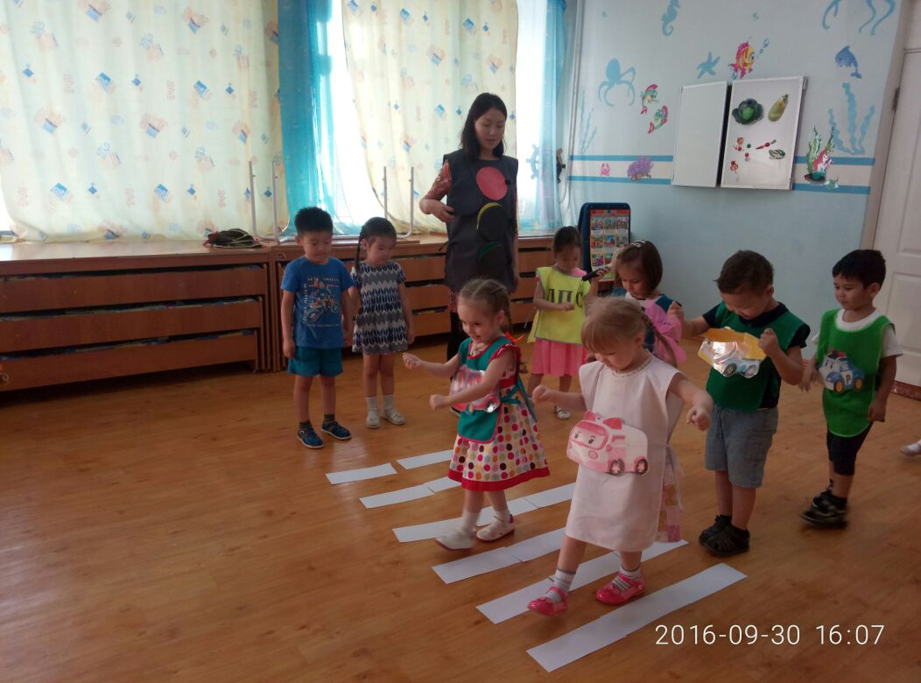
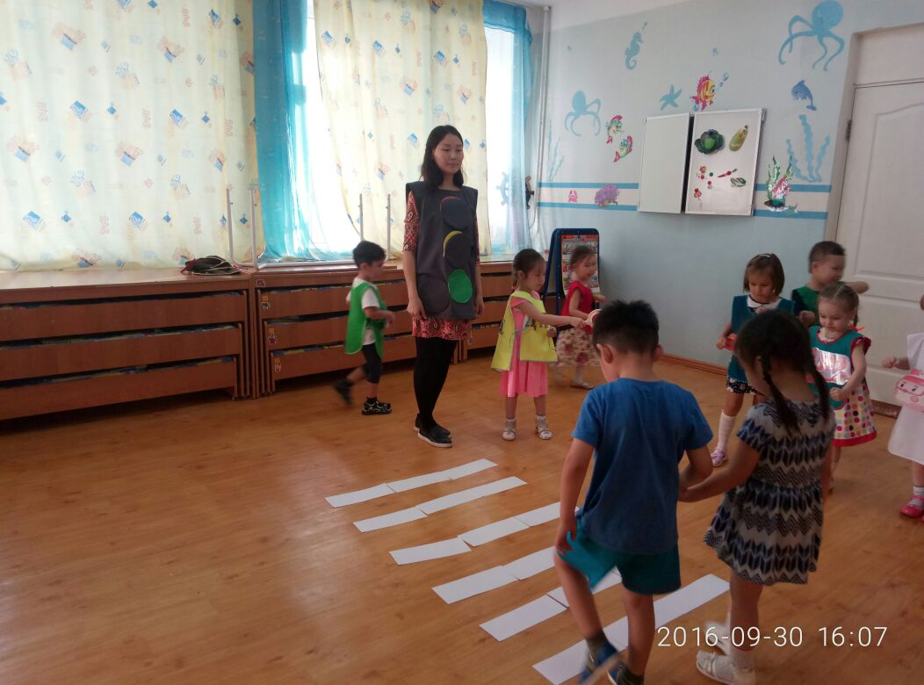
Сюжетно-ролевая игра
«Машины и пешеходы»

Slide 8
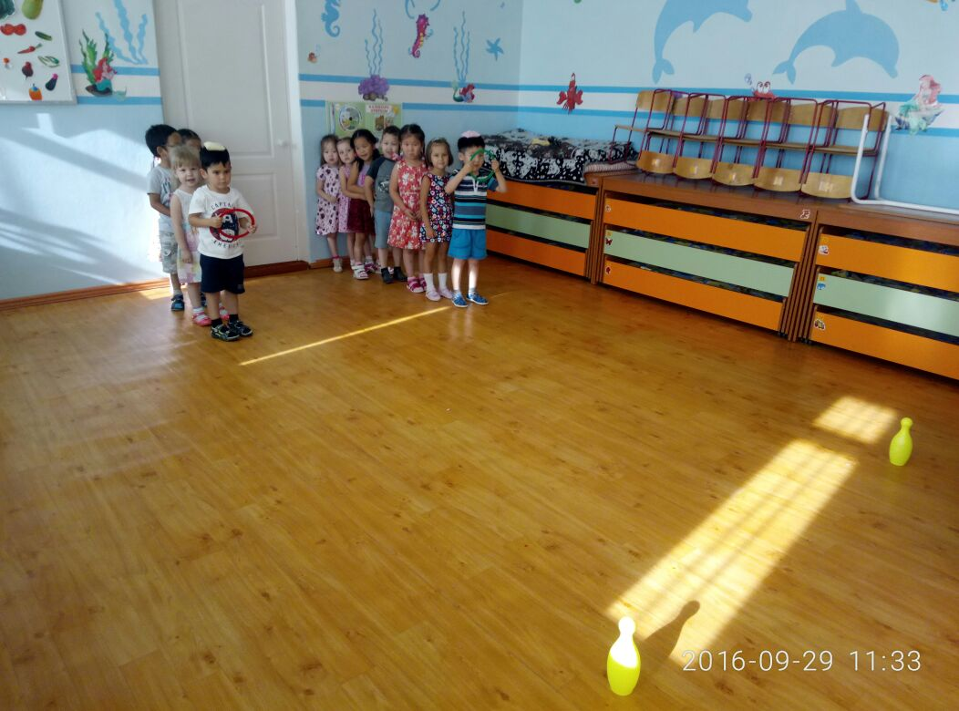
Подвижные игры: «Грузовики»

Slide 9
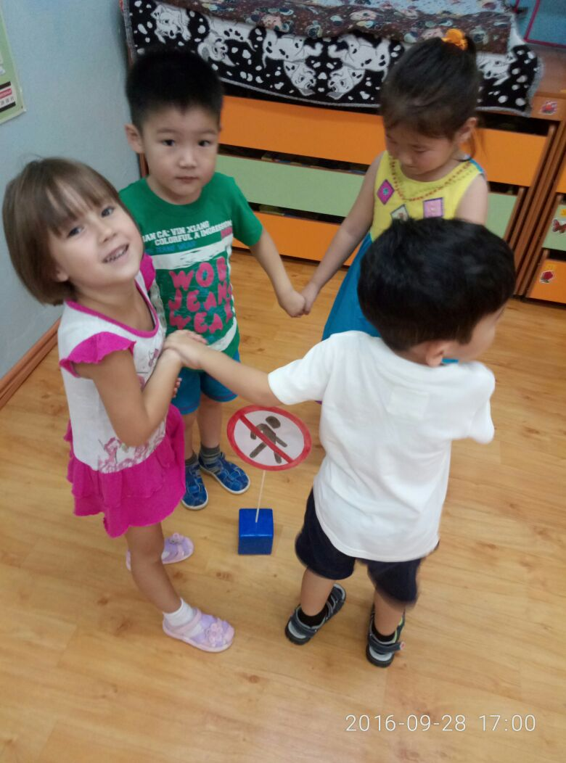
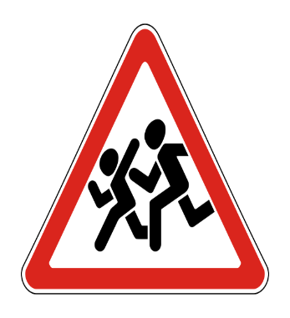
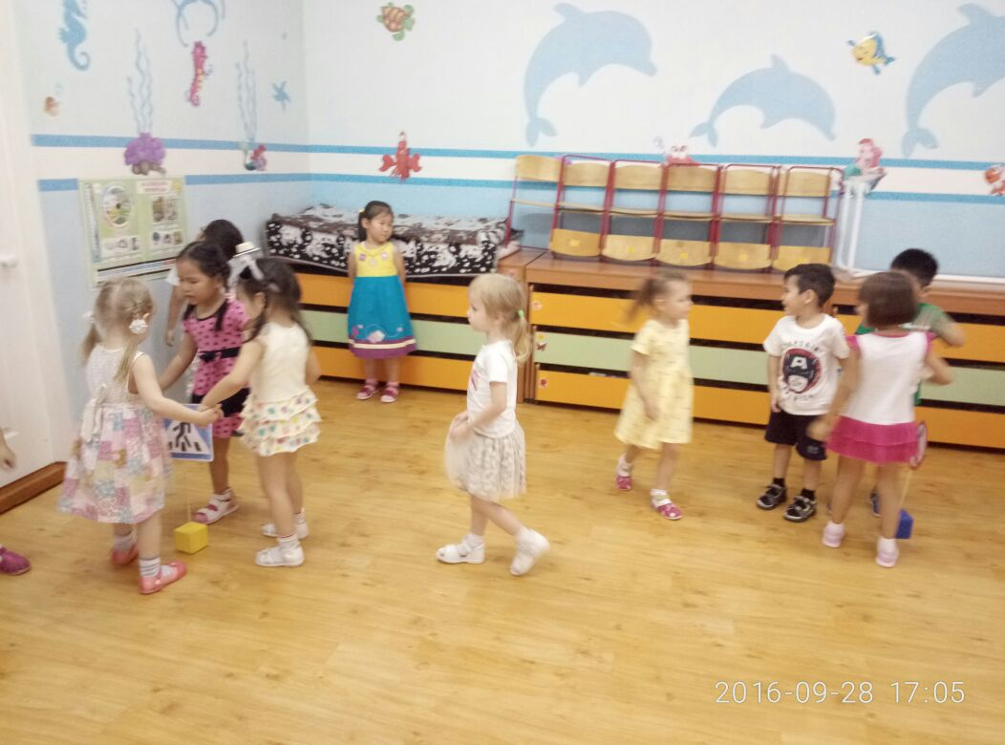
«Дорожные знаки»

Slide 10
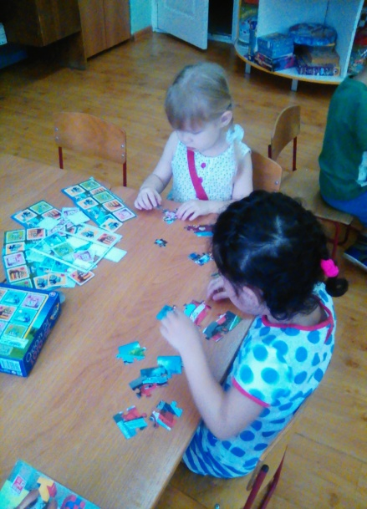
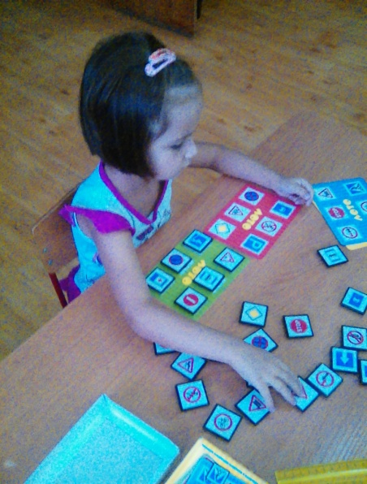
Настольно-печатные игры: пазлы, лото, дорога

Slide 11
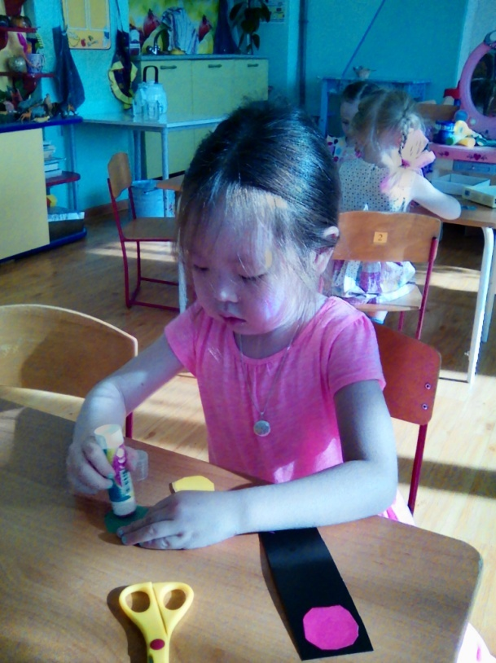
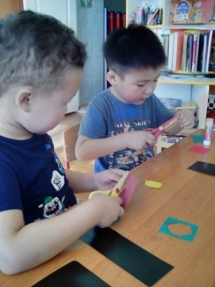
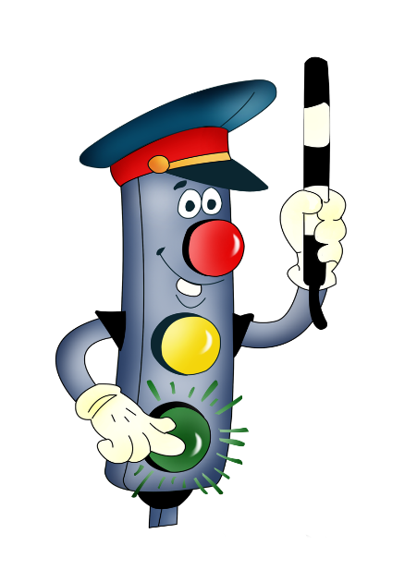
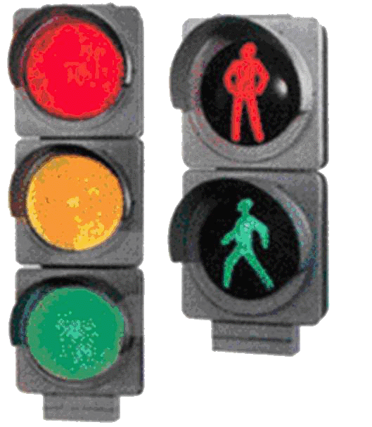
Творческая деятельность: аппликация «Светофор»

Slide 12
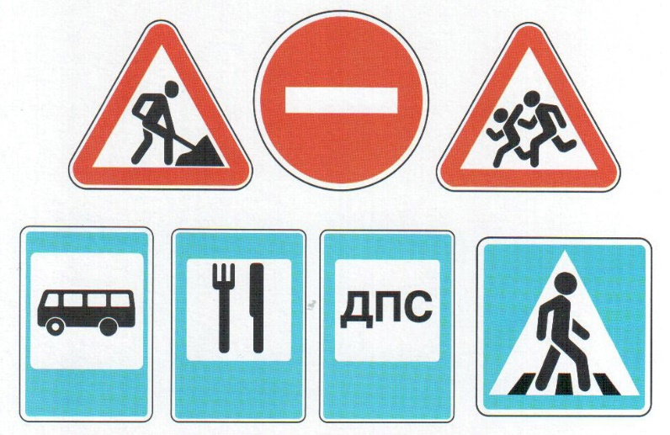
Рисование «Дорожные знаки»

Slide 13
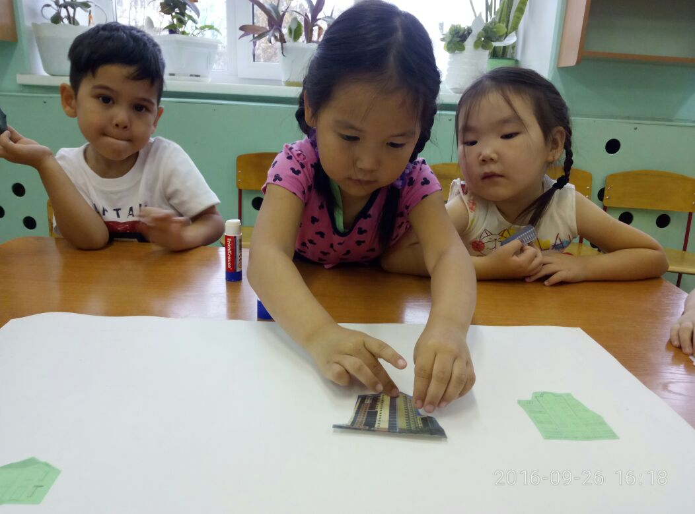
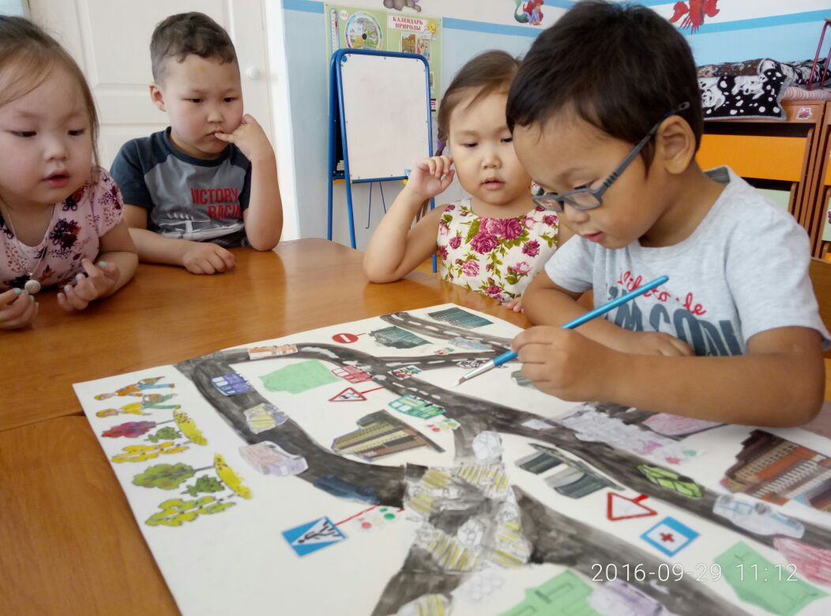
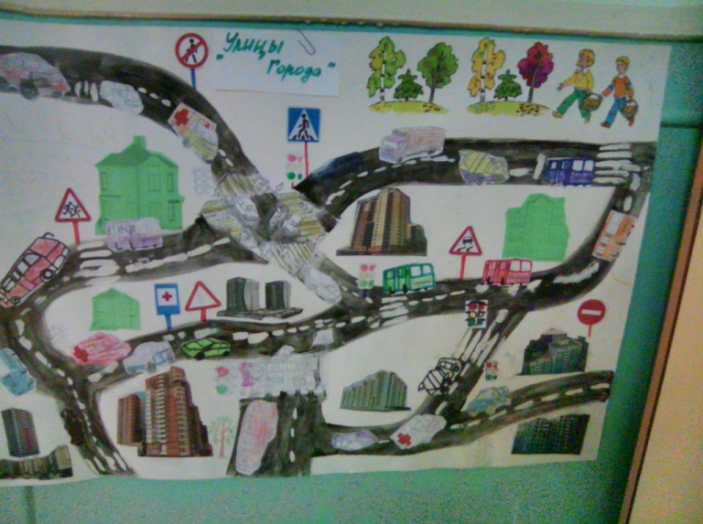
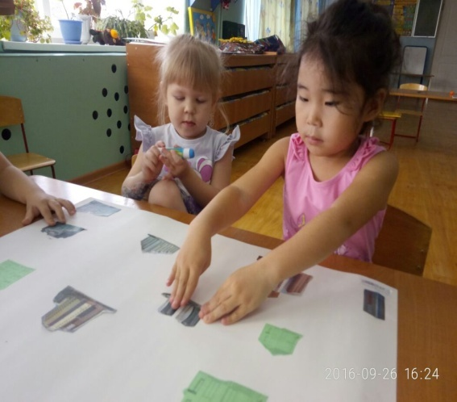
Коллективная работа «Улицы города»

Slide 14
Спасибо за внимание!

